Slide 1
• Infosessie pilootprojecten geïntegreerde zorg•
Modelpresentatie
Interadministratieve Cel Geïntegreerde Zorg
Notes:
Over het ‘concept’ geintegre zorg/integrated care w al decenia beschreven in internationale lit en w dr WHO aanzien als DE strategie om de toekomstige uitdagingen in onze gezondheidzorg (zoals de toename aan chronisch zieken, en personen met complexe multimorbiditeit) aan te pakken.
Belgie is zich bewust van deze ontwikkelingen en is sinds 2010 op weg om een eigen Belgische visie te vormen
In deze presentatie willen we u informeren over de Belgische visie op geintegreerde zorg, om op die manier de neuzen in dezelfde richting te brengen en jullie te laten kennismaken hoe het idee van het lanceren van pilootprojecten tot stand is gekomen.

Slide 2
Inhoud
  Achtergrond en historiek
  Gemeenschappelijk plan voor chronisch zieken: « Geïntegreerde zorg voor een betere gezondheid »
  Gids voor pilootprojecten

Slide 3
1. Achtergrond en historiek

Slide 4

Achtergrond
World Health Organization (WHO):
“het managen en leveren van gezondheidsdiensten, naadloos doorheen gezondheidspromotie, preventie, diagnose, behandeling, permanente opvolging, re-integratie, palliatieve zorg; op verschillende niveaus en verschillende plaatsen en afgestemd op de behoeften van de patiënt”
Notes:
Who heeft def die duidelijk maakt dat geintgreerde zorg vertrekt vanuit de patient en zijn behoefen, dat men naar zorg moet kijken vanuit het perspectief van de patient en niet vanuit een bepaald ziektebeeld. Hiervoor stemt men de gezondheidszorg maar ook andere zorg (welzijn) af op deze behoeften van de patient. Hiervoor moeten alle disciplines en zorglijnen met elkaar samenwerken. Deze zorg moet geoorganiseerd zijn dat gezondheidspromotie, ziektepreventie, diagnose stelling, behandeling, opvolging, re-integratie in werk/sociaal leven, en eventueel ook palliatieve zorg op elkaar zijn afgestemd

Slide 5

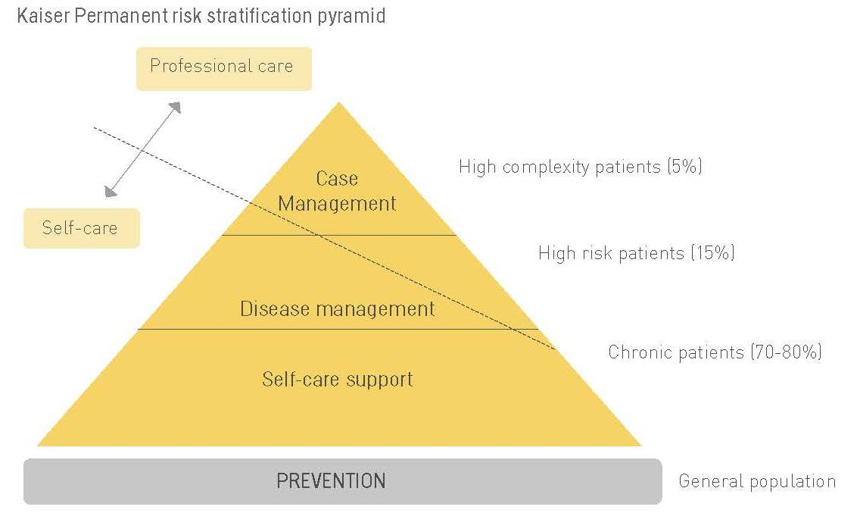
Achtergrond
Populatiegerichte aanpak en risicostratificatie
Notes:
Zoals aangegeven in de definitie van de WHO is het de bedoeling dat geintegreerde zorg vertrekt vanuit de noden van de patient en de zorg hierop afstemt. Maar eerst moeten we een idee hebben van wat de noden zijn van de patient, en om te kunnen spreken van organisatie moeten we een beeld hebben van wat de noden zijn, niet van een individuele patient maar van een populatie, dat is wat wordt bedoeld met een populatiegerichte aanpak (op die manier kan men zorg het efficientst organiseren)
Dus de patienten en hun zorgnood moeten in beeld worden gebracht. Deze pyramide: De functionele classificatie van patiënten zoals gepubliceerd door de Kaiser permanente kan een hulpmiddel zijn. Hier zie je duidelijk dat niet iedereen dezelfde zorgbehoefte heeft (iedereen heeft andere risico’s met bovenaan personen met de grootste risico’s en kosten)
maar het is wel de bedoeling dat deze pyramide een pyramide blijft en dus zo weinig mogelijk patienten in de bovenste sector komen. Daarom is inzetten op preventie voor de gehele bevolking noodzakelijk (in de ruime betekenis van het woord)
De onderstaande laag, de overgrote meerderheid van chronisch zieken is in staat om met een weinig maar goede begeleiding aan zelfzorg te doen, dan ziet men een aantal patienten die wel wat meer begeleiding nodig heeft (hoge risico patienten), en bij een klein percentage ziet men dat de patient vele noden en complexe zorgen nodig heeft en is er de nood om echt de patient intensief te begeleiden.
Deze risiscostratificatie kan dus als basis dienen om uw populatie te gaan benaderen en uw zorg te gaan organiseren

Slide 6

Achtergrond
Aandacht voor equity!
  Betaalbare toegang tot medische en niet medische zorg
  Op basis van behoeften individuele patiënt
  Onafhankelijk van socio-economische positie, woonplaats, geslacht, etnisch-culturele achtergrond, religie of andere determinanten
Notes:
Zorg afstemmen op noden en behoeften betekent ook dat men aandacht moet hebben voor equity, en dat men moet zorgen dat er geen inequity (ongelijkheid) is qua kwaliteit, toegankelijkheid van zorg op basis van socio-economische status, woonplaats, geslacht, etnish culturele actergrond religie.

Slide 7


Historiek
EU Conference (2010)
KCE Position Paper (2012)
Gem. Plan Geïntegreerde Zorg (2015)
Oriëntatienota (2013)
Notes:
Op basis van voorgaande theorieën is Belgie op zoek gegaan naar de specifieke invulling en visie op geintegreerde zorg. En deze dia toont de reeds afgelegde weg.
In oktober 2010 organiseerde België in het kader van haar Europese voorzitterschap een Conferentie, die de EU lidstaten ertoe aanzette om “verder werk te maken van op de patiënt afgestemde beleidsmaatregelen
in juli 2011 aan het Federaal Kenniscentrum voor de gezondheidszorg (KCE) de opdracht gegeven om een ‘position paper’ inzake de zorg voor chronisch zieken te ontwikkelen. Deze position paper kwam tot stand met de uitgebreide inbreng van stakeholders zowel vanuit het terrein als vanuit het beleidsniveau en werd gepubliceerd in december 2012
Om de 20 aanbevelingen van het KCE-rapport om te zetten in concrete actiepunten, werden focusgroepen samengesteld met actoren vanuit het terrein om tot de orientatienota te komen
En dan was er in 2015 een officieel akkoord van alle overheden om werk te maken van een gemeenschappelijk plan voor chronisch zieken, waarbij er ook afstemming was met het terrein ‘concreet gemaakt in een reflectiegroep.
Gedurende het gehele proces is er een wisselwerking geweest met het terrein om zo tot een Belgische GEDRAGEN visie te komen

Slide 8
2. Gemeenschappelijk plan

Slide 9







Interministeriële Conferentie Volksgezondheid - 19 oktober 2015
Notes:
Gezien het gaat om een andere benadering van de zorg en gezien onze belgische context was het belangrijk om alle beleidpartners te betrekken en tot een echt gemeenschappelijk plan te komen.
wat staat er nu in dat plan vermeld: de visie, naar waar willen we en welke strategie er wordt gehanteerd om dit te bereiken

Slide 10
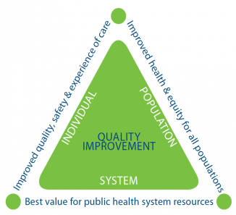
Gemeenschappelijk plan
Wat willen we bereiken?
Triple Aim
Verbeterde gezondheidstoestand in de gehele bevolking,
Verbeter de kwaliteit van zorg zoals de patiënt die ervaart
Verhoog de efficiëntie – “more value for money”
Notes:
Op wat baseren we ons? Welke doelstelling? Triple Aim-model: gelijktijdig realiseren van 3 doelstellingen:
- de gezondheidstoestand van de algemene bevolking en van de chronisch zieken verbeteren;(dus ene betere gezondheidsroestand , minder morbiditeit, mortaliteit, betere levenskwaliteit,..;)
- de zorgkwaliteit verbeteren (zoals de patiënt die ervaart)
de toegewezen middelen efficiënter gebruiken (betere zorg aanbieden met de geïnvesteerde middelen).
en daarenboven zorgen dat de zorgverlener gemotiveerd blijft en jobtevredenheid ervaart.

Slide 11
Gemeenschappelijk plan
Hoe dit te bereiken? Integratie op 4 niveaus
de patiënt: gezondheid en welzijn preventieve zorg tot palliatieve zorg | het aanbod: verschillende zorg ’lijnen’ en structuren verschillende bestaande initiatieven voor chronisch zieken
de bevolking: verankering op de lokale bevolking met buurtgerichte benadering equity, toegankelijkheid en vermindering van gezondheidsongelijkheden | het beleid: verankering op de verschillende beleidsniveaus promotie van « health in all policies »
Notes:
Wat betekend die visie nu concreet, wat gaat de patient nu gaan merken?
Als deze visie gevolgd wordt dan zal de patient onderandere gaan merken dat de gezondheidpijler en welzijnspijler meer op elkaar afgestemd zijn en niet 2 aparte sectoren zijn. Dat gaat hij zien dat er ingezet zal worden op preventie en dat die naadloos overgaat naar alle mogelijke vormen/stadia van zorg
Op bevolkingsniveua zien we een meer buurtgerichte benadering en lokale partners, ook minder gezondheidsongelijkheden
Qua aanbod zullen de zorglijnen en sturcturen beter afgestemd zijn en zullen bestaande intiatieven (bestaande projecten) beter op elkaar afgestemd worden
Op beleidsniveua gaan we zien dat alle niveaus meer gaan samenwerken en hun beleid gaan afstemmen op elkaar. Federaal, regionaal, lokaal
Willen we ook dat ook andere sectoren, zoals onderwijs, werk, omgeving, economie, betrokken worden op te komen tot een realisatie van ‘health in all policies’

Slide 12
Gemeenschappelijk plan
Hoe dit te bereiken?
« Change »
Van…
Gefragmenteerd systeem
Reactieve zorg
Ziektegerichte aanpak
Medisch model
Aanbodgestuurd
Passieve patiënt
naar…
Zorgcontinuïteit en integratie
Proactieve en geplande zorg
Persoonsgerichte aanpak
Multidisciplinair model
Vraaggestuurd
Actieve patiënt
Notes:
Komen tot Een model van geïntegreerde zorg veronderstelt een veelheid aan veranderingen
- van een gefragmenteerde benadering naar een benadering gericht op zorgcontinuïteit;
- van “reactieve” acute zorg naar preventieve, proactieve en geplande zorg;
- van een ziektegerichte benadering naar een benadering die op de behoeften van de patiënt en de bevolking gericht is;
-van een medisch model naar een multidisciplinair model dat gericht is op de doelstellingen van de burger, de patiënt en zijn omgeving;
- van een model dat op zorgverlening is gericht naar een benadering die gericht is op bevordering van gezondheid en equity in de zorg;
van een gezagsrelatie over de patiënt naar een partnerschap met burgers/patiënten die zelfredzamer zijn op het vlak van hun keuzes en het beheer
DEZE VERANDERINGEN vatten de visie samen waarop ons Belgisch model is gestoeld/gebaseerd. Je donne le parole a mon collegue Mireille pour expliquer le model belge

Slide 13
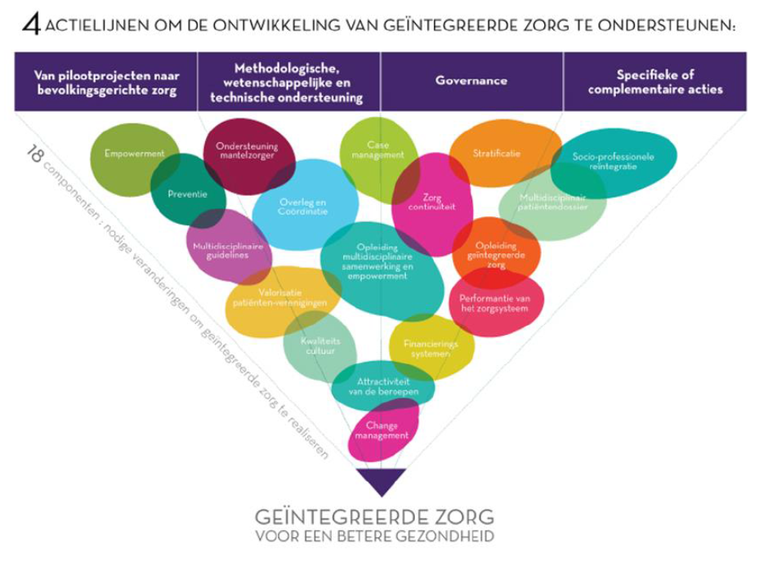
Notes:
Vanuit deze geïntegreerde visie: volgend model voor geïntegreerde zorg in BE
18 geïdentificeerde componenten die nodig zijn om tot een systeem van geïntegreerde zorg te komen in BE
4 overkoepelende actielijnen om de ontwikkeling van geïntegreerde zorg te ondersteunen
→ Gaan nu over tot een korte bespreking van de verschillende componenten

Slide 14
Notes:
→ Gaan nu over tot een korte bespreking van de verschillende 18 componenten

Slide 15
Gemeenschappelijk plan
18 componenten van geïntegreerde zorg
Actieniveaus | Componenten
Patiënt Actoren Systeem | 14 componenten uit te testen via pilootprojecten
Beleid | 4 componenten uit te voeren op beleidsniveau
Notes:
De 18 componenten van geïntegreerde zorg zijn samen te brengen in 4 verschillende groepen of actieniveaus. Deze niveaus weerspiegelen waarop de componenten zullen focussen en impact zullen hebben, namelijk:
Het niveau van de individuele patiënt en zijn/haar omgeving
Het niveau van én tussen de verschillende terreinactoren (zowel individuele actoren als diverse netwerken en andere samenwerkingsverbanden)
Het niveau van het zorg- en welzijnssysteem in zijn geheel
En tot slot het algemeen beleidsniveau van de verschillende overheden
Het meerendeel van deze componenten (1-14) zal uitgetest worden via de pilootprojecten geïntegreerde zorg
Daarnaast zijn er ook een aantal componenten geïdentificeerd die specifieke aandacht vragen op beleidsniveau

Slide 16
Gemeenschappelijk plan
18 componenten van geïntegreerde zorg
Actieniveau | Componenten | Kernboodschappen
Patiënt | Empowerment van de patiënt Ondersteuning van de mantelzorgers Case-management Werkbehoud, socio-professionele en socio-educatieve re-integratie | Patiënt centraal ! Betrokkenheid in zorgproces van zowel patiënt als mantelzorger(s) Ondersteuning aangepast aan noden en behoeften van patiënt en mantelzorger(s)
Notes:
→ We gaan nu over tot de beknopte bespreking van de verschillende componenten per ‘actieniveau’
We zullen geen individuele inhoudelijke bespreking houden per component, anders zitten we hier tegen deze avond nog… Meer specifieke uitleg per component is terug te vinden in bijlage van het Plan.
Wel is getracht om per actieniveau telkens de kernboodschappen vanuit de verschillende componenten die hieronder vallen weer te geven
Vooreerst zijn er 4 componenten geïdentificeerd die de focus vnl. richten op de patiënt en zijn/haar omgeving, namelijk:
Empowerment
Ondersteuning van de mantelzorgers
Case management
En de belangrijke pijler werkbehoud en socioprofessionele (en educatieve) re-integratie
De belangrijkste kernboodschappen hierin zijn voornamelijk:
De patënt centraal stellen en een patiëntgerichte aanpak (verder) aanmoedigen, o.a. door de patiënt beter in staat te stellen om een actievere rol op te nemen in zijn/haar eigen zorgproces en leven
Hiervoor is dan ook een reële betrokkenheid nodig van zowel de patiënt als de mantelzorgers in het zorgproces en de eigen zorgplanning en dit als volwaardige ‘partners in de zorg’
Deze verhoogde betrokkenheid en meer actieve rol alleen mogelijk indien daar ook een adequate ondersteuning tegenover staat die maximaal aangepast is aan de verschillende noden en behoeften van patiënten en mantelzorgers. Dit hangt dus samen met de patiëntgerichte benadering, inclusief zijn/haar omgeving

Slide 17
Gemeenschappelijk plan
18 componenten van geïntegreerde zorg
Actieniveau | Componenten | Kernboodschappen
Actoren | 5. Preventie 6. Overleg en coördinatie 7. Extra-/intra- en trans-murale zorgcontinuïteit 8. Valorisatie ervaring van patiënten- en familie-organisaties, ziekenfondsen 9. Geïntegreerd patiëntdossier 10. Multidisciplinaire guidelines | Multidisciplinaire samenwerking Doorbreken van ‘silo’s’ en fragmentatie Naadloze zorg Efficiënte vormen van samenwerking en overleg Informatie delen en uitwisselen
Notes:
Het tweede actieniveau situeert zich op het niveau van én tussen de verschillende terreinactoren. Het gaat hierbij niet alleen over gezegd gaat het hier niet alleen over de individuele zorg- en hulpverleners, maar ook over de verschillende vormen van samenwerking tussen deze actoren op (zorg)organisatorisch niveau
Binnen dit actieniveau zijn 5 componenten geïdentificeerd die inzetten op het verbeteren van de dagelijkse manier van werken én samenwerken tussen de actoren, waaronder op vlak van preventie, multidisciplinaire samenwerking en het garanderen van zorgcontinuïteit voor de patiënt
De verschillende kernboodschappen hangen dan ook nauw samen deze componenten en leggen de nadruk op het initiëren van vernieuwde, efficiënte vormen van samenwerking en overleg. Op die manier kunnen de klassieke « muren of silo’s » tussen de verschillende zorg’lijnen’ verder afbrokkelen en kan een naadloze zorg (van het ziekenhuis tot de thuiszorg) voor de patiënt gerealiseerd worden. Belangrijke randvoorwaarde hierbij is uiteraard dat een vlotte communicatie en informatie-uitwisseling tussen de actoren mogelijk is, onder andere op vlak van ICT in het kader van het elektronisch patiëntendossier

Slide 18
Gemeenschappelijk plan
18 componenten van geïntegreerde zorg
Actieniveau | Componenten | Kernboodschappen
Systeem | 11. Ontwikkeling kwaliteitscultuur 12. Aanpassing financieringssystemen 13. Stratificatie van de risico’s binnen de bevolking en cartografie van de omgeving 14. Change management | Zelfevaluatie Gealigneerde financierings-technieken en incentives Populatiegerichte aanpak Co-creatie (samen realiseren)
Notes:
Een derde actieniveau legt de focus op ons zorg- en welzijnssysteem in zijn geheel. Hierbij zijn een 4-tal componenten geïdentificeerd die moeten bijdragen tot een vernieuwde, ‘geïntegreerde’ kijk op ons systeem, namelijk:
De geleidelijke ontwikkeling van een breed gedragen kwaliteits’cultuur’, en dit op alle niveaus (zowel beleid, terrein als patiënt). Vermits we hier spreken over een ‘cultuur’ gaat het hierbij vooral over een continue proces van evalueren, leren en verbeteren in functie van kwaliteitsverbetering
Daarnaast is er nood aan afgelijnde financieringstechnieken en andere incentives die bijdragen tot de geïntegreerde benadering en de Triple Aim doelstellingen.
Binnen de geïntegreerde benadering staat een populatiegerichte aanpak centraal waarbij het zorgsysteem maximaal afgestemd worden op de noden, behoeften en middelen van de regio. Hiervoor is een analyse (of stratificatie) van de risico’s binnen de lokale bevolking (en niet alleen op vlak van gezondheid) noodzakelijk, net als het in kaart brengen van de verschillende middelen op lokaal niveau (zowel qua infrastructuur, dienstverlening als op gebied van ‘human resources’)
Tot slot is een heel belangrijke rol weggelegd voor het aspect van change management. Een systeem veranderen is immers niet eenvoudig. Door de nadruk te leggen op co-creatie, waarbij het samen realiseren (zowel overheden als terrein) centraal staat, willen de dit veranderingsproces succesvol aangaan! We komen op dit aspect nog later terug

Slide 19
Gemeenschappelijk plan
18 componenten van geïntegreerde zorg
Actieniveau | Componenten | Kernboodschappen
Beleid | 15. Opleiding in empowerment en multidisciplinaire samenwerking 16. Continue vorming in het domein van geïntegreerde zorg 17. Evaluatie van de performantie van het systeem 18. Beroepsattractiviteit | Versterken competenties Jobtevredenheid Synergiën met andere beleids-sectoren/domeinen Transparantie en rapportering
Notes:
Tot slot zijn er zoals gezegd ook nog een aantal componenten binnen ons model die specifieke beleidsaandacht vragen en niet noodzakelijk uitgetest zullen worden op niveau van de pilootprojecten.
Het gaat hierbij vooral over de domeinen van opleiding en onderwijs, waarvoor synergiën nodig zijn met belendende beleidssectoren zoals werken en onderwijs
Daarnaast zit hierin ook een zeer belangrijke pijler vervat van het versterken van de beroepsattractiviteit voor alle zorgactoren
! Let wel, het is niet omdat deze componenten zich qua actieniveau situeren op niveau van het beleid, dat binnen de pilootprojecten geen aandacht kan besteed worden aan de ontwikkeling van deze componenten. Deze componenten dragen immes evengoed bij tot de ontwikkeling van een volwaardig geïntegreerde zorgsysteem

Slide 20
Notes:
Ziezo, nu kunnen we allemaal even rustig ademhalen, inclusief mezelf, en kunnen we overgaan tot een korte bespreking van de verschillende overkoepelende actielijnen binnen ons model van geïntegreerde zorg.
Zoals gezegd dienen deze dus ter ondersteuning van de implementatie van de verschillende componenten. We vestigen nu kort even de aandacht op 3 actielijnen, namelijk:
AL2
AL3
En AL4
AL1, namelijk de pilootprojecten geïntegreerde zorg, behandelen we dan meer uitgebreid in een apart stuk in het 2de deel van deze presentatie

Slide 21
Gemeenschappelijk plan
4 actielijnen
Actielijn 1 | Pilootprojecten geïntegreerde zorg
Actielijn 2 | Methodologische, wetenschappelijke en technische ondersteuning
Actielijn 3 | Governance van het plan
Actielijn 4 | Specifieke initiatieven van de verschillende overheden
Notes:
Vooreerst vestigen we dus de aandacht op actielijn 2, namelijk de methodologische wetenschappelijke en technische ondersteuning die is voorzien. Om de ambities van geïntegreerde zorg waar te maken zal er immers nood zijn aan een adqueate ondersteuning en begeleiding

Slide 22
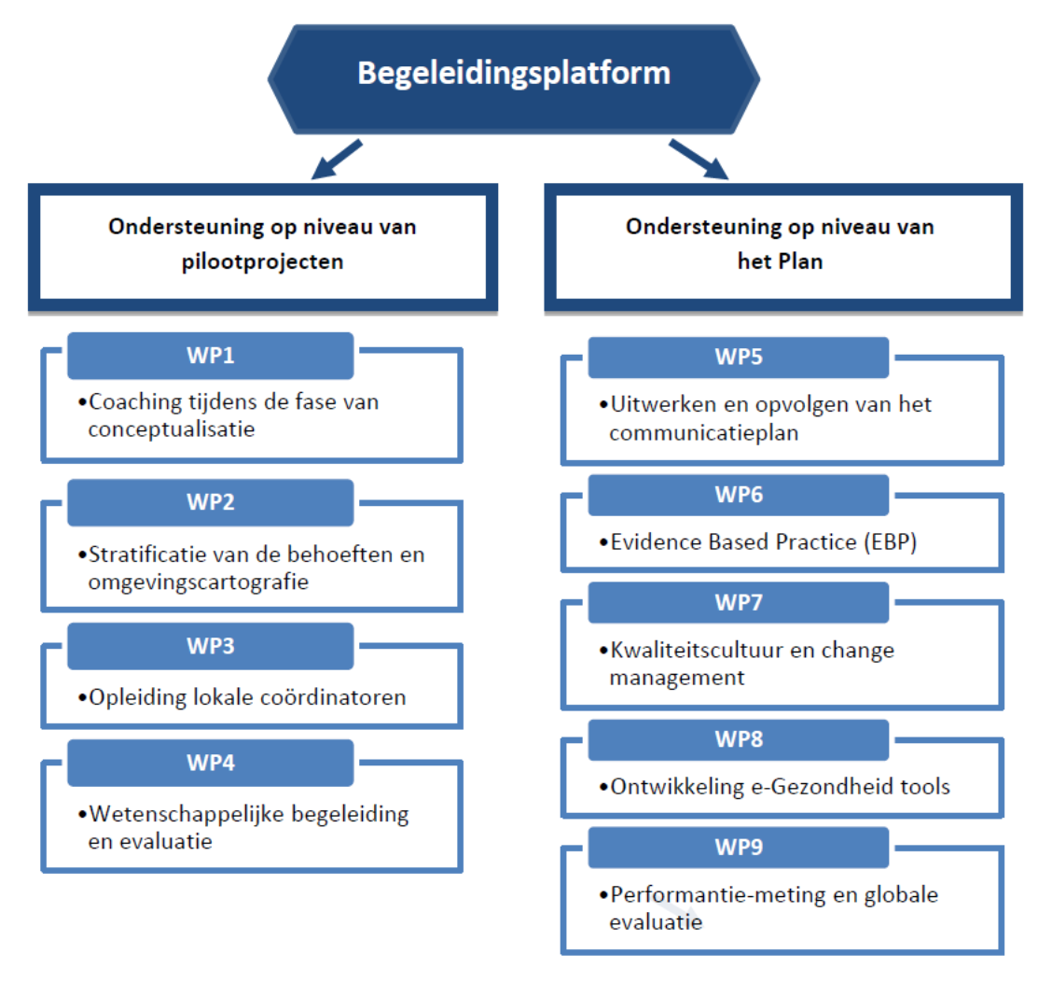
Actielijn 2
Notes:
Deze figuur vat het ondersteunend en begeleidend kader binnen actielijn 2 samen:
Zoals u ziet is de ondersteuning opgedeeld in 2 onderdelen, namelijk een ondersteuning op niveau van de pilootprojecten en een ondersteuning op niveau van het Plan Geïntegreerde Zorg in zijn geheel.
Om concreet vorm te geven aan deze ondersteuning zijn een aantal concrete werkpakketen samengesteld die zullen worden opgenomen door specfieke expert-teams per WP
Daarboven staat dan een overkoepelend begeleidingsplatform die alle WPs en hun teams coördineert en begeleidt

Slide 23
Gemeenschappelijk plan
4 actielijnen
Actielijn 1 | Pilootprojecten geïntegreerde zorg
Actielijn 2 | Methodologische, wetenschappelijke en technische ondersteuning
Actielijn 3 | Governance van het plan
Actielijn 4 | Specifieke initiatieven van de verschillende overheden
Notes:
Een derde overkoepelende actielijn betreft dan ‘de governance’ van het Plan, waarmee we bedoeling hoe de verschillende ambities en acties uit het Plan zullen gecöordineerd, uitgevoerd en opgevolgd worden.

Slide 24
Gemeenschappelijk plan
Actielijn 3
Gemeenschappelijk plan!
Aansturing op niveau van Interministeriële Conferentie (IMC) Volksgezondheid
Cöordinatie door Interadministratieve Cel (IAC) Geïntegreerde Zorg, in samenwerking met de verschillende overheden en stakeholders
Ondersteuning door begeleidingsplatform en coaches, adviesorganen en stakeholders
Notes:
Nu, hoe wordt dit concreet vormgegeven?
Vooreerst wensen we nogmaals het brede politieke draagvlak te onderstrepen en benadrukken dat het hier gaat om een Gemeenschappelijk Plan dat wordt ondersteund door zowel de federale overheid als de verschillende deelstaten
De concrete strategische aansturing van het Plan gebeurt dan ook op het niveau van de IMC Volksgezondheid die alle ministers (zowel federaal als deelstatelijk) bevoegd voor volksgezondheid samenbrengt
De operationele coördinatie zal gezamenlijk gebeuren door:
De vertegenwoordigers van de verschillende overheden
De verschillende stakeholders
En last but not least, ook wij, vanuit de Interadministratieve Cel Geïntegreerde zorg
En zoals gezegd ligt de ondersteuning voor het Plan in handen van het overkoepelend begeleidingsplatform, in samenwerking met de stakeholders en de klassieke adviesorganen van de verschillende overheden

Slide 25
Gemeenschappelijk plan
4 actielijnen
Actielijn 1 | Pilootprojecten geïntegreerde zorg
Actielijn 2 | Methodologische, wetenschappelijke en technische ondersteuning
Actielijn 3 | Governance van het plan
Actielijn 4 | Specifieke initiatieven van de verschillende overheden
Notes:
En ter conclusie van ons model is ook nog een 4de actielijn geïdentificeerd, namelijk de specifieke intiatieven die voorzien die de verschillende overheden wensen te ondernemen ter ondersteuning van het Plan

Slide 26
Gemeenschappelijk plan
Actielijn 4
Geïntegreerde zorg = ‘domeinoverschrijdend’
  Tussen beleidsdomeinen
  Tussen beleidsniveaus
Bijkomende initiatieven per deelstaat
Maximale afstemming met reeds lopende en geplande beleidsinitiatieven en projecten
Notes:
Hopelijk is het jullie ondertussen al duidelijk geworden dat geïntegreerde zorg een zeer breed, zogenaamd ‘domeinoverschrijdend thema’ is dat het domein van ‘gezondheidszorg’ overstijgt en veel raakvlakken kent met andere beleidsdomeinen (o.a. werk en onderwijs) en zich ook niet beperkt tot één specifiek beleidsniveau
Daarom is het noodzakelijk dat concrete samenwerkingsverbanden tussen deze beleidsdomeinen en niveaus ontstaan
Vanuit deze visie is dan ook voorzien dat de verschillende overheden elk voor hun bevoegdheidsdomein bijkomende initiatieven kunnen ontwikkeling ter ondersteuning van het Plan en de ontwikkeling van de verschillende componenten
Daarnaast is het hier ook van belang dat ook de verschillende reeds lopende of geplande beleidsinitiatieven die raakvlakken hebben met geïntegreerde zorg zoveel als mogelijk worden afgestemd met dit Gemeenschappelijke Plan

Slide 27
Notes:
De pilootprojecten kunnen een opstap zijn naar een veranderd, meer duurzaam gezondheidzorgsysteem

Slide 28
Gemeenschappelijk plan
4 actielijnen
Actielijn 1 | Pilootprojecten geïntegreerde zorg
Actielijn 2 | Methodologische, wetenschappelijke en technische ondersteuning
Actielijn 3 | Governance van het plan
Actielijn 4 | Specifieke initiatieven van de verschillende overheden

Slide 29
3. Gids voor pilootprojecten

Slide 30
Interministeriële Conferentie Volksgezondheid - 29 januari 2016
Notes:
Gezien het gaat om een andere benadering van de zorg en gezien onze belgische context was het belangrijk om alle beleidpartners te betrekken en tot een echt gemeenschappelijk plan te komen.
wat staat er nu in dat plan vermeld: de visie, naar waar willen we en welke strategie er wordt gehanteerd om dit te bereiken

Slide 31

Pilootprojecten
Doelstelling:
“het uittesten van geïntegreerde zorg voor chronisch zieken binnen een bepaalde regio met respect voor de Triple Aim gedachte, met aandacht voor het equity principe en de jobtevredenheid bij alle zorgactoren”
Notes:
Als leiddraad voor kandidaat initiatiefnemers hebben alle overheden zich geengageerd om een gids op te stellen.
In deze gids wordt het werkkader geschetst (waaronder ook juridsche en financiele mogelijkheden worden besproken), wordt duidelijk welke ondersteuning en begeleiding er voorzien wordt en hoe men de timing ziet.
Deze gids is een evolutief document, naargelang er uitdagingen die opduiken zal de gids oplossingen onderzoeken

Slide 32
Pilootprojecten
Gids:
Werkkader voor projecten (organisatorisch, juridisch, financieel…)
Ondersteuning en begeleiding voor projecten
Timing: 4 projectfases
→ Evolutief karakter van de Gids !

Slide 33
Pilootprojecten
Verwachtingen:
  Geleidelijke implementatie van 14 componenten
  Via innovaties, onder andere op vlak van:
    Benadering van de patiënt en zijn omgeving
    Overleg en samenwerking met partners
    Beslissings- en financieringsmodaliteiten
    …
  In samenwerking met partners binnen de regio
  Op basis van lokale noden en behoeften en beschikbare middelen binnen de regio
Notes:
Wat wordt er van de projecten verwacht? Alle Details staan in de gids: toch al enkele kernboodschappen meegeven:
Men heeft 14 componenten gedestilleerd die moeten geimplementeerd worden om over geintegreerde zorg te spreken: belangrijk om mee te geven dat deze componenten niet vanaf de start allemaal moeten ontwikkeld worden, maar dat het op een organische geleidelijke manier mag. Het kan ook zijn dat bepaalde ondernomen acties meerdere componenten bevatten.
Het moet gericht zijn op personen die chronisch ziek zijn (brede definitie) en dus nood hebben aan langdurige zorg, de acties die ontwikkeld worden mogen niet ziektespecifiek zijn, maar moeten kunnen toegepast worden op verschillende ziektebeelden (men spreekt wel van een MULTI PATHOLOGIE doelgroep omdat men ervanuitgaat dat het soms makkelijker is om te vertrekken van een bepaalde afgelijnde doelpopulatie om zo concreter van start te kunnen gaan. Maar het uiteindelijk doel is om wel generiek te werken. moeilijk te veralgemenen zijn naar een bredere doelgroep of populatie. Hierdoor kunnen bepaalde ziektegerichte programma’s nieuwe ongelijkheden (‘inequity by disease’)
-Tot slot beantwoordt een ziektegerichte aanpak vaak niet aan de uiteenlopende noden en behoeften van patiënten met meerdere (chronische) aandoeningen (multimorbiditeit)
Het moet ene geografisch afgelijnde zone zijn, om zo te voorzien dat zorg en hulpverlening wordt afgestemd in functie van de lokale realiteit
In deze regio moeten alle relevante zorg en welzijnparners uit het gebied betrokken worden zodat een representatief beeld wordt geschets van het bestaande aanbod

Slide 34
Voorbereiding
Conceptua-lisatie
Uitvoering
Uitbreiding
Timing:
Oproep
Selectie
Selectie
Globale evaluatie
4 maanden
7 maanden
4 jaar
Verzamelen geïnteresseerde actoren
Oprichten lokaal consortium
Gedeelde visie
Opstellen locoregionaal actieplan (business case)
Samenwerking met coaches
en project-cöordinator
Implementatie actieplan
Evaluatie project (intern en extern)
Succesvolle veranderingen verankeren
‘Best practices’ uitrollen en opschalen
Interesseverklaring
Kandidatuur
Notes:
ALS project hoe ziet de timing eruit? Hier ziet u de timing en de verschillende fasen.
Voorbereidingsfase: 4 maanden de tijd om geinteresseerde actoren in uw werkingsgebied te contacteren, uw werkingsgebied afbakenen, oprichten van een lokaal consortium met een gedeelde visie
Puur administratieve selectie
Concepualisatiefase moet het lokoregionaal actieplan opgesteld worden (hoe acties ontwikkelen voor componenten, hoe meten, financieel plan ,governance,…) waarbij er een nauwe samenwerking is tussen het consortium die ene projectcoordinator aanstelt en de coaches (die door de overheid wordt aangeleverd)

Slide 35
4 projectfases - voorbereidingsfase
Timing: van 2 februari 2016 → 31 mei 2016
To-do’s:
  Verzamelen van partners (consortium)
  Vastleggen van de pilootregio
  Bepalen van initiële doelgroep
  Indienen interesseverklaring (via template)
Ondersteuning:
  Regionale infosessies door IAC
  Documenten (Gids, FAQ, newsletter, PPT’s, …) op website: www.chroniccare.be
  Checklist in voorbereiding
Selectie: op basis van administratieve criteria
Notes:
Wat wordt er van de projecten verwacht? Alle Details staan in de gids: toch al enkele kernboodschappen meegeven:
Men heeft 14 componenten gedestilleerd die moeten geimplementeerd worden om over geintegreerde zorg te spreken: belangrijk om mee te geven dat deze componenten niet vanaf de start allemaal moeten ontwikkeld worden, maar dat het op een organische geleidelijke manier mag. Het kan ook zijn dat bepaalde ondernomen acties meerdere componenten bevatten.
Het moet gericht zijn op personen die chronisch ziek zijn (brede definitie) en dus nood hebben aan langdurige zorg, de acties die ontwikkeld worden mogen niet ziektespecifiek zijn, maar moeten kunnen toegepast worden op verschillende ziektebeelden (men spreekt wel van een MULTI PATHOLOGIE doelgroep omdat men ervanuitgaat dat het soms makkelijker is om te vertrekken van een bepaalde afgelijnde doelpopulatie om zo concreter van start te kunnen gaan. Maar het uiteindelijk doel is om wel generiek te werken. moeilijk te veralgemenen zijn naar een bredere doelgroep of populatie. Hierdoor kunnen bepaalde ziektegerichte programma’s nieuwe ongelijkheden (‘inequity by disease’)
-Tot slot beantwoordt een ziektegerichte aanpak vaak niet aan de uiteenlopende noden en behoeften van patiënten met meerdere (chronische) aandoeningen (multimorbiditeit)
Het moet ene geografisch afgelijnde zone zijn, om zo te voorzien dat zorg en hulpverlening wordt afgestemd in functie van de lokale realiteit
In deze regio moeten alle relevante zorg en welzijnparners uit het gebied betrokken worden zodat een representatief beeld wordt geschets van het bestaande aanbod

Slide 36
Voorbereidingsfase
Uitlichting TO-DO’s:
Oprichten lokaal consortium
  Minimale partners betrekken (zie opsomming in Gids)
  Vlaamse consortia: SEL, LMN, Overlegplatform GGZ en LOGO contacteren (minimale vereiste) !
  Ook andere relevante partners betrekken (bv. ziekenfondsen, lokale besturen, …)
Vastleggen van de pilootregio:
  Samenhangend en niet overlappend
  VL: afbakening kleinstedelijke zorgregio’s respecteren !
  Grootte: tussen 100.000 en 150.000 inwoners (minimaal 75.000 inwoners)
  1 project per regio !
Notes:
Wat wordt er van de projecten verwacht? Alle Details staan in de gids: toch al enkele kernboodschappen meegeven:
Men heeft 14 componenten gedestilleerd die moeten geimplementeerd worden om over geintegreerde zorg te spreken: belangrijk om mee te geven dat deze componenten niet vanaf de start allemaal moeten ontwikkeld worden, maar dat het op een organische geleidelijke manier mag. Het kan ook zijn dat bepaalde ondernomen acties meerdere componenten bevatten.
Het moet gericht zijn op personen die chronisch ziek zijn (brede definitie) en dus nood hebben aan langdurige zorg, de acties die ontwikkeld worden mogen niet ziektespecifiek zijn, maar moeten kunnen toegepast worden op verschillende ziektebeelden (men spreekt wel van een MULTI PATHOLOGIE doelgroep omdat men ervanuitgaat dat het soms makkelijker is om te vertrekken van een bepaalde afgelijnde doelpopulatie om zo concreter van start te kunnen gaan. Maar het uiteindelijk doel is om wel generiek te werken. moeilijk te veralgemenen zijn naar een bredere doelgroep of populatie. Hierdoor kunnen bepaalde ziektegerichte programma’s nieuwe ongelijkheden (‘inequity by disease’)
-Tot slot beantwoordt een ziektegerichte aanpak vaak niet aan de uiteenlopende noden en behoeften van patiënten met meerdere (chronische) aandoeningen (multimorbiditeit)
Het moet ene geografisch afgelijnde zone zijn, om zo te voorzien dat zorg en hulpverlening wordt afgestemd in functie van de lokale realiteit
In deze regio moeten alle relevante zorg en welzijnparners uit het gebied betrokken worden zodat een representatief beeld wordt geschets van het bestaande aanbod

Slide 37
Voorbereidingsfase
Bepalen van de initiële doelgroep
  Bestaat uit groepen chronisch zieken zoals beschreven in de Gids (p.8-9)
  Voldoende groot en niet pathologie-specifiek
    Ten minste 1000 patiënten binnen de populatie van de regio
    (groepen van) patiënten met verschillende types van chronische ziektes (incl. comorbiditeiten en profielen van multipathologie)
  Werkt mobiliserend en inspirerend binnen de regio
  Uitbreidbaar op langere termijn (in het kader van de 14 componenten van geïntegreerde zorg)
  Tip: start met verzamelen van partners binnen de regio
Notes:
Wat wordt er van de projecten verwacht? Alle Details staan in de gids: toch al enkele kernboodschappen meegeven:
Men heeft 14 componenten gedestilleerd die moeten geimplementeerd worden om over geintegreerde zorg te spreken: belangrijk om mee te geven dat deze componenten niet vanaf de start allemaal moeten ontwikkeld worden, maar dat het op een organische geleidelijke manier mag. Het kan ook zijn dat bepaalde ondernomen acties meerdere componenten bevatten.
Het moet gericht zijn op personen die chronisch ziek zijn (brede definitie) en dus nood hebben aan langdurige zorg, de acties die ontwikkeld worden mogen niet ziektespecifiek zijn, maar moeten kunnen toegepast worden op verschillende ziektebeelden (men spreekt wel van een MULTI PATHOLOGIE doelgroep omdat men ervanuitgaat dat het soms makkelijker is om te vertrekken van een bepaalde afgelijnde doelpopulatie om zo concreter van start te kunnen gaan. Maar het uiteindelijk doel is om wel generiek te werken. moeilijk te veralgemenen zijn naar een bredere doelgroep of populatie. Hierdoor kunnen bepaalde ziektegerichte programma’s nieuwe ongelijkheden (‘inequity by disease’)
-Tot slot beantwoordt een ziektegerichte aanpak vaak niet aan de uiteenlopende noden en behoeften van patiënten met meerdere (chronische) aandoeningen (multimorbiditeit)
Het moet ene geografisch afgelijnde zone zijn, om zo te voorzien dat zorg en hulpverlening wordt afgestemd in functie van de lokale realiteit
In deze regio moeten alle relevante zorg en welzijnparners uit het gebied betrokken worden zodat een representatief beeld wordt geschets van het bestaande aanbod

Slide 38
4 projectfases -conceptualisatiefase
Timing: van 1 juli 2016 → 31 januari 2017
Kick-off: 22 juni 2016
To-do’s:
  Analyse van de lokale noden/behoeften en beschikbare middelen (stratificatie)
  Opstellen van een locoregionaal actieplan (via template) voor de komende 4 jaar, met beschrijving van:
    Inclusiecriteria en –procedures voor patiënten uit de doelgroep
    Ontwikkelen acties/initiatieven t.a.v. de 14 componenten van geïntegreerde zorg (cf. quick wins)
    Financiële planning en timing
    Beheer van het project (governancestructuur)
    Methode van zelfevaluatie
Ondersteuning: coaching, wetenschappelijke begeleiding en andere tools/hulpmiddelen (bv. ‘praktische fiches’)
Financiering van de coördinatie: 40.000 €
Notes:
Wat wordt er van de projecten verwacht? Alle Details staan in de gids: toch al enkele kernboodschappen meegeven:
Men heeft 14 componenten gedestilleerd die moeten geimplementeerd worden om over geintegreerde zorg te spreken: belangrijk om mee te geven dat deze componenten niet vanaf de start allemaal moeten ontwikkeld worden, maar dat het op een organische geleidelijke manier mag. Het kan ook zijn dat bepaalde ondernomen acties meerdere componenten bevatten.
Het moet gericht zijn op personen die chronisch ziek zijn (brede definitie) en dus nood hebben aan langdurige zorg, de acties die ontwikkeld worden mogen niet ziektespecifiek zijn, maar moeten kunnen toegepast worden op verschillende ziektebeelden (men spreekt wel van een MULTI PATHOLOGIE doelgroep omdat men ervanuitgaat dat het soms makkelijker is om te vertrekken van een bepaalde afgelijnde doelpopulatie om zo concreter van start te kunnen gaan. Maar het uiteindelijk doel is om wel generiek te werken. moeilijk te veralgemenen zijn naar een bredere doelgroep of populatie. Hierdoor kunnen bepaalde ziektegerichte programma’s nieuwe ongelijkheden (‘inequity by disease’)
-Tot slot beantwoordt een ziektegerichte aanpak vaak niet aan de uiteenlopende noden en behoeften van patiënten met meerdere (chronische) aandoeningen (multimorbiditeit)
Het moet ene geografisch afgelijnde zone zijn, om zo te voorzien dat zorg en hulpverlening wordt afgestemd in functie van de lokale realiteit
In deze regio moeten alle relevante zorg en welzijnparners uit het gebied betrokken worden zodat een representatief beeld wordt geschets van het bestaande aanbod

Slide 39
Conceptualisatiefase
Uitlichting TO-DO’s:
Analyse van de lokale noden/behoeften en beschikbare middelen
  Methodologie uitgewerkt door team van coaches
  Belangrijke rol voor projectcoördinator
Opstellen locoregionaal actieplan:
  Ondersteuning en begeleiding door coaches
  Zelfevaluatie project: begeleiding via wetenschappelijke equipe (bv. voor ontwikkeling van indicatoren)
  Te ontwikkelen acties voor 14 componenten: progressief in de tijd
Notes:
Wat wordt er van de projecten verwacht? Alle Details staan in de gids: toch al enkele kernboodschappen meegeven:
Men heeft 14 componenten gedestilleerd die moeten geimplementeerd worden om over geintegreerde zorg te spreken: belangrijk om mee te geven dat deze componenten niet vanaf de start allemaal moeten ontwikkeld worden, maar dat het op een organische geleidelijke manier mag. Het kan ook zijn dat bepaalde ondernomen acties meerdere componenten bevatten.
Het moet gericht zijn op personen die chronisch ziek zijn (brede definitie) en dus nood hebben aan langdurige zorg, de acties die ontwikkeld worden mogen niet ziektespecifiek zijn, maar moeten kunnen toegepast worden op verschillende ziektebeelden (men spreekt wel van een MULTI PATHOLOGIE doelgroep omdat men ervanuitgaat dat het soms makkelijker is om te vertrekken van een bepaalde afgelijnde doelpopulatie om zo concreter van start te kunnen gaan. Maar het uiteindelijk doel is om wel generiek te werken. moeilijk te veralgemenen zijn naar een bredere doelgroep of populatie. Hierdoor kunnen bepaalde ziektegerichte programma’s nieuwe ongelijkheden (‘inequity by disease’)
-Tot slot beantwoordt een ziektegerichte aanpak vaak niet aan de uiteenlopende noden en behoeften van patiënten met meerdere (chronische) aandoeningen (multimorbiditeit)
Het moet ene geografisch afgelijnde zone zijn, om zo te voorzien dat zorg en hulpverlening wordt afgestemd in functie van de lokale realiteit
In deze regio moeten alle relevante zorg en welzijnparners uit het gebied betrokken worden zodat een representatief beeld wordt geschets van het bestaande aanbod

Slide 40
Conceptualisatiefase
Evaluatie van de kandidaturen:
  Formele criteria (inclusie 14 componenten, minimale partners, brede doelgroep, …)
  Inhoudelijke evaluatie:
    Samenhang en realistisch karakter van het project, de timing en de financiële planning
    Niveau van betrokkenheid partners, duidelijke verdeling van taken en verantwoordelijkheden
    Duidelijkheid inclusiecriteria en –procedures van patiënten uit de doelgroep
    Visie op geïntegreerde zorg en capaciteit van het project om de Triple Aim doelstellingen te behalen
    Aandacht voor equity en jobtevredenheid (zorg)actoren
    Veralgemeenbaarheid van het project over volledige regio
Notes:
Wat wordt er van de projecten verwacht? Alle Details staan in de gids: toch al enkele kernboodschappen meegeven:
Men heeft 14 componenten gedestilleerd die moeten geimplementeerd worden om over geintegreerde zorg te spreken: belangrijk om mee te geven dat deze componenten niet vanaf de start allemaal moeten ontwikkeld worden, maar dat het op een organische geleidelijke manier mag. Het kan ook zijn dat bepaalde ondernomen acties meerdere componenten bevatten.
Het moet gericht zijn op personen die chronisch ziek zijn (brede definitie) en dus nood hebben aan langdurige zorg, de acties die ontwikkeld worden mogen niet ziektespecifiek zijn, maar moeten kunnen toegepast worden op verschillende ziektebeelden (men spreekt wel van een MULTI PATHOLOGIE doelgroep omdat men ervanuitgaat dat het soms makkelijker is om te vertrekken van een bepaalde afgelijnde doelpopulatie om zo concreter van start te kunnen gaan. Maar het uiteindelijk doel is om wel generiek te werken. moeilijk te veralgemenen zijn naar een bredere doelgroep of populatie. Hierdoor kunnen bepaalde ziektegerichte programma’s nieuwe ongelijkheden (‘inequity by disease’)
-Tot slot beantwoordt een ziektegerichte aanpak vaak niet aan de uiteenlopende noden en behoeften van patiënten met meerdere (chronische) aandoeningen (multimorbiditeit)
Het moet ene geografisch afgelijnde zone zijn, om zo te voorzien dat zorg en hulpverlening wordt afgestemd in functie van de lokale realiteit
In deze regio moeten alle relevante zorg en welzijnparners uit het gebied betrokken worden zodat een representatief beeld wordt geschets van het bestaande aanbod

Slide 41
4 projectfases - uitvoeringsfase
Timing: 4 jaar vanaf maart 2017
To-do’s:
  Implementatie en uitvoering locoregionaal actieplan
  Goed beheer en coördinatie van het project:
    1 vte projectcoördinator
    Ontwikkeling change management aanpak
    Zelfevaluatie
    Gegevensverzameling voor externe evaluatie
Ondersteuning: wetenschappelijke equipe, opleidingen voor projectcoördinatoren, intervisiemomenten, andere tools en hulpmiddelen ter ondersteuning van het project
Financiering van de coördinatie: 150.000 € per jaar
Notes:
Wat wordt er van de projecten verwacht? Alle Details staan in de gids: toch al enkele kernboodschappen meegeven:
Men heeft 14 componenten gedestilleerd die moeten geimplementeerd worden om over geintegreerde zorg te spreken: belangrijk om mee te geven dat deze componenten niet vanaf de start allemaal moeten ontwikkeld worden, maar dat het op een organische geleidelijke manier mag. Het kan ook zijn dat bepaalde ondernomen acties meerdere componenten bevatten.
Het moet gericht zijn op personen die chronisch ziek zijn (brede definitie) en dus nood hebben aan langdurige zorg, de acties die ontwikkeld worden mogen niet ziektespecifiek zijn, maar moeten kunnen toegepast worden op verschillende ziektebeelden (men spreekt wel van een MULTI PATHOLOGIE doelgroep omdat men ervanuitgaat dat het soms makkelijker is om te vertrekken van een bepaalde afgelijnde doelpopulatie om zo concreter van start te kunnen gaan. Maar het uiteindelijk doel is om wel generiek te werken. moeilijk te veralgemenen zijn naar een bredere doelgroep of populatie. Hierdoor kunnen bepaalde ziektegerichte programma’s nieuwe ongelijkheden (‘inequity by disease’)
-Tot slot beantwoordt een ziektegerichte aanpak vaak niet aan de uiteenlopende noden en behoeften van patiënten met meerdere (chronische) aandoeningen (multimorbiditeit)
Het moet ene geografisch afgelijnde zone zijn, om zo te voorzien dat zorg en hulpverlening wordt afgestemd in functie van de lokale realiteit
In deze regio moeten alle relevante zorg en welzijnparners uit het gebied betrokken worden zodat een representatief beeld wordt geschets van het bestaande aanbod

Slide 42
Uitvoeringsfase
Juridisch kader:
  KB in uitvoering van artikel 56 van de GVU wet
  Individuele conventie met elk project
  Samenwerkingsovereenkomst tussen partners
  Regelluwte waar mogelijk (federaal niveau)
Financieel kader:
  Budgetgarantie en mogelijkheid tot pre-financiering (onder voorbehoud)
  ‘Pooling’ van middelen (gebundelde financiering) en herinvesteren van efficiëntiewinsten (‘shared savings’)
  Verder uitwerking door financiële werkgroep
Kader voor evaluatie van de projecten:
  Zelfevaluatie en jaarverslag (door projecten zelf)
  Externe evaluatie (door wetenschappelijke equipe)
  Globale evaluatie van de performantie van het zorgsysteem (door wetenschappelijke equipe)
Notes:
Wat wordt er van de projecten verwacht? Alle Details staan in de gids: toch al enkele kernboodschappen meegeven:
Men heeft 14 componenten gedestilleerd die moeten geimplementeerd worden om over geintegreerde zorg te spreken: belangrijk om mee te geven dat deze componenten niet vanaf de start allemaal moeten ontwikkeld worden, maar dat het op een organische geleidelijke manier mag. Het kan ook zijn dat bepaalde ondernomen acties meerdere componenten bevatten.
Het moet gericht zijn op personen die chronisch ziek zijn (brede definitie) en dus nood hebben aan langdurige zorg, de acties die ontwikkeld worden mogen niet ziektespecifiek zijn, maar moeten kunnen toegepast worden op verschillende ziektebeelden (men spreekt wel van een MULTI PATHOLOGIE doelgroep omdat men ervanuitgaat dat het soms makkelijker is om te vertrekken van een bepaalde afgelijnde doelpopulatie om zo concreter van start te kunnen gaan. Maar het uiteindelijk doel is om wel generiek te werken. moeilijk te veralgemenen zijn naar een bredere doelgroep of populatie. Hierdoor kunnen bepaalde ziektegerichte programma’s nieuwe ongelijkheden (‘inequity by disease’)
-Tot slot beantwoordt een ziektegerichte aanpak vaak niet aan de uiteenlopende noden en behoeften van patiënten met meerdere (chronische) aandoeningen (multimorbiditeit)
Het moet ene geografisch afgelijnde zone zijn, om zo te voorzien dat zorg en hulpverlening wordt afgestemd in functie van de lokale realiteit
In deze regio moeten alle relevante zorg en welzijnparners uit het gebied betrokken worden zodat een representatief beeld wordt geschets van het bestaande aanbod

Slide 43
4 projectfases - uitbreidingsfase
Timing: na maart 2021
Wat?:
  Identificatie en verspreiding van ‘best practices’
  Geen ‘uniek model’
  Analyseren van succesfactoren en oorzaken van belemmeringen
  Opschaling en verankering van succesvolle innovaties
  Evalueren van de ‘cultuurswitch’ op het terrein
… Afspraak binnen 5 jaar !
Notes:
Wat wordt er van de projecten verwacht? Alle Details staan in de gids: toch al enkele kernboodschappen meegeven:
Men heeft 14 componenten gedestilleerd die moeten geimplementeerd worden om over geintegreerde zorg te spreken: belangrijk om mee te geven dat deze componenten niet vanaf de start allemaal moeten ontwikkeld worden, maar dat het op een organische geleidelijke manier mag. Het kan ook zijn dat bepaalde ondernomen acties meerdere componenten bevatten.
Het moet gericht zijn op personen die chronisch ziek zijn (brede definitie) en dus nood hebben aan langdurige zorg, de acties die ontwikkeld worden mogen niet ziektespecifiek zijn, maar moeten kunnen toegepast worden op verschillende ziektebeelden (men spreekt wel van een MULTI PATHOLOGIE doelgroep omdat men ervanuitgaat dat het soms makkelijker is om te vertrekken van een bepaalde afgelijnde doelpopulatie om zo concreter van start te kunnen gaan. Maar het uiteindelijk doel is om wel generiek te werken. moeilijk te veralgemenen zijn naar een bredere doelgroep of populatie. Hierdoor kunnen bepaalde ziektegerichte programma’s nieuwe ongelijkheden (‘inequity by disease’)
-Tot slot beantwoordt een ziektegerichte aanpak vaak niet aan de uiteenlopende noden en behoeften van patiënten met meerdere (chronische) aandoeningen (multimorbiditeit)
Het moet ene geografisch afgelijnde zone zijn, om zo te voorzien dat zorg en hulpverlening wordt afgestemd in functie van de lokale realiteit
In deze regio moeten alle relevante zorg en welzijnparners uit het gebied betrokken worden zodat een representatief beeld wordt geschets van het bestaande aanbod

Slide 44


Co-creatie als rode draad
Overheden, academische wereld en terrein samen als partner!
Co-creatie is een proces …
  evolutief
  van consultatie …
  en consolidatie …
Notes:
Co-creatie is een proces …
Van consultatie …
Stakeholdersmeeting (2 december 2015)
Rondetafels met stakeholders per deelstaat (januari 2016)
Grootschalige online bevraging (+/- 200 reacties)
En consolidatie …
Feedback over uitkomsten consultatierondes
Finale toetsing Gids voor opstart pilootprojecten (volgende stap)

Slide 45
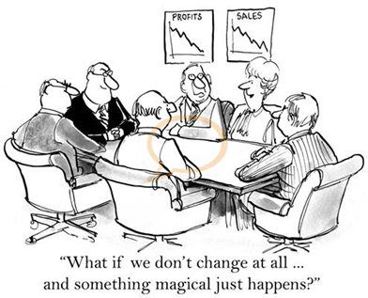
Samen aan de slag!
Notes:
En dan komen we nu tot de vraag: hoe kunnen we dit samen allemaal samen gaan realiseren? Pilootprojecten, 18 componenten van geïntegreerde zorg, …. Er staan ons een aantal ingrijpende veranderingen te wachten. We zullen moeten veranderen, « change », en dat op alle niveaus: wij (als overheid), jullie (als terrein en stakeholders), maar tot op niveau van patiënten willen we veranderen…
Natuurlijk kunnen we ook met z’n allen relaxen en doordoen zoals gewend zijn, maar zoals deze cartoon tracht te vatten lijkt dit misschien niet het beste plan te zijn…
En we zijn alvast goed gestart, als je kijkt naar hoeveel personen hier vandaag aanwezig zijn en gemotiveerd zijn om mee te stappen in het gezamenlijk veranderingsproces

